Slide 1
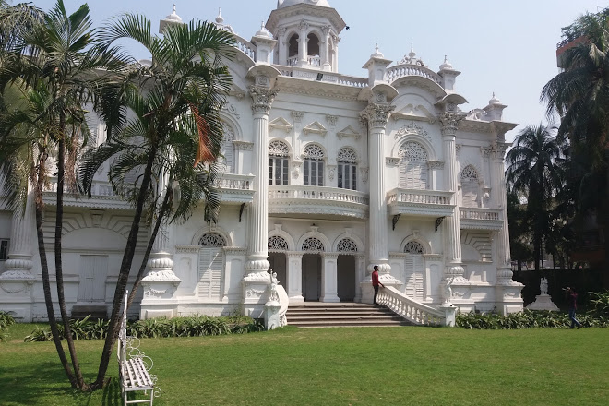

Slide 2
শিক্ষক পরিচিতি
মো: সিরাজুল হক
সহকারি শিক্ষক
পুলিশ লাইন্‌স স্কুল এন্ড কলেজ পাবনা।
Mob.-01715786819, Sirajul.pabna@gmail.com
পাঠ পরিচিতি
শ্রেণি : অষ্টম
বিষয় : বাংলাদেশ ও বিশ্বপরিচয়
অধ্যায় : চতুর্থ, ঔপনিবেশিক যুগের প্রত্মতাত্ত্বিক ঐতিহ্য
সময় : ৪০ মিনিট

Slide 3
আজকের পাঠ
ঢাকা শহরের প্রত্মনিদর্শন
এই পাঠ শেষে শিক্ষার্থীরা…
১। ঢাকা শহরে ঔপনিবেশিক যুগে নির্মিত ধর্মীয় স্থাপত্যগুলোর বিবরণ দিতে পারবে।
২। ঢাকা শহরের কোন কোন অংশে ধর্মীয় ইমারত নির্মিত হয়েছে তা বর্ণনা করতে পারবে।
৩। ঔপনিবেশিক যুগে ঢাকায় নির্মিত উল্লেখযোগ্য লৌকিক ইমারত সমূহের বর্ণনা দিতে পারবে।

Slide 4
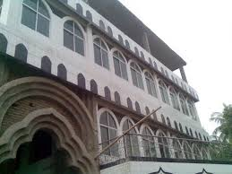
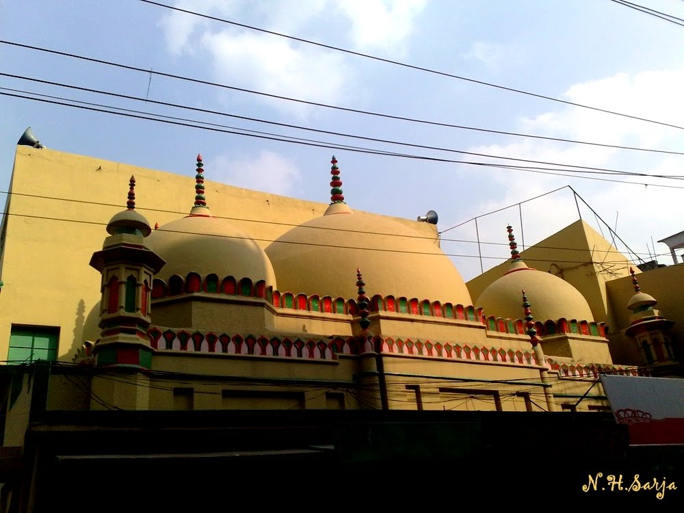
ঢাকার প্রত্ম নিদর্শন
লক্ষী বাজার মসজিদ
বেচারাম মসজিদ

Slide 5
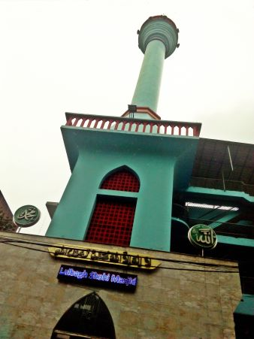
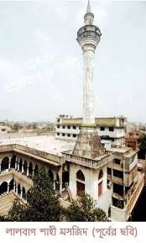
ঢাকার প্রত্ম নিদর্শন
লালবাগ শাহী মসজিদ
লালবাগ শাহী মসজিদের পুরাতন চিত্র

Slide 6
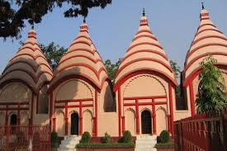
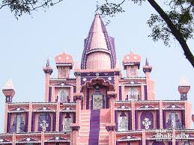
ঢাকার প্রত্ম নিদর্শন
ঢাকেশ্বরী মন্দির
রমনা কালী মন্দির

Slide 7
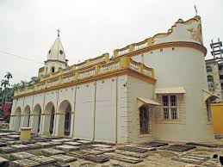
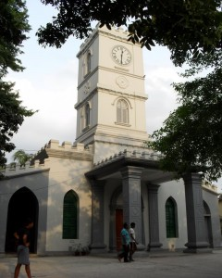
ঢাকার প্রত্ম নিদর্শন
আর্মেনিয়ান চার্চ
হলিক্রস চার্চ

Slide 8
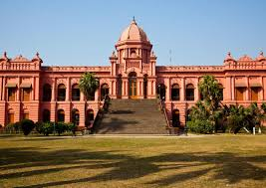
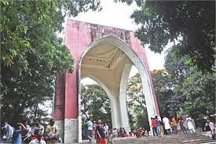
ঢাকার প্রত্ম নিদর্শন
আহসান মঞ্জিল
বাহাদুর শাহ পার্ক

Slide 9
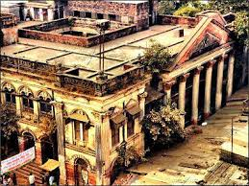
ঢাকার প্রত্ম নিদর্শন
রোজ গার্ডেন
রূপলাল হাউস

Slide 10
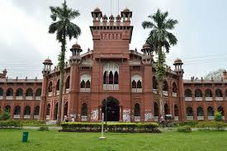
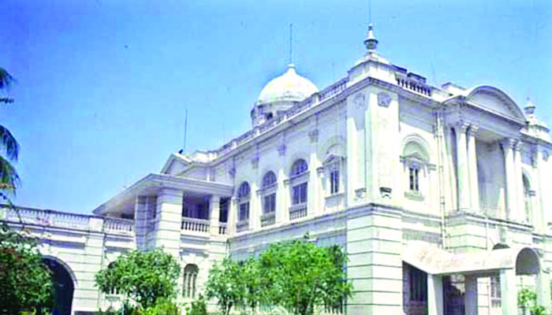
ঢাকার প্রত্ম নিদর্শন
কার্জন হল
পুরাতন হাইকোর্ট ভবন

Slide 11
মূল্যায়ন
কোন প্রত্ম নিদর্শন ঢাকা বিশ্ববিদ্যালয়ের অংশ?
ক। রোজ গার্ডেন
খ। রূপলাল হাউস
গ। আহসান মঞ্জিল
ঘ। কার্জন হল

উত্তর জানতে ক্লিক কর

Slide 12
বাড়ির কাজ
তোমার এলাকায় কোনো প্রত্মনিদর্শন থাকলে তার বিবরণ লিখে আনবে।

